Slide 1
Městský okruh
připomínky Pirátů
Ondřej Profant
28. zasedání
Zastupitelstva hlavního města Prahy
15. 6. 2017

Slide 2
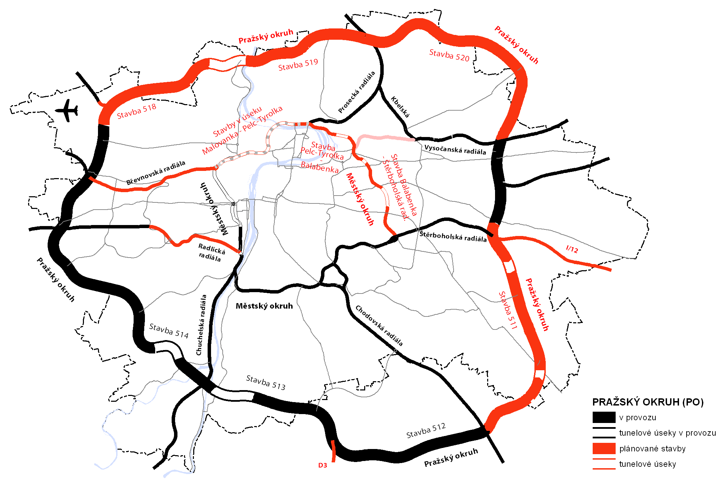

Slide 3
Městský okruh: Právní nejistota
Podmínkou kolaudace Městského okruhu je dostavba Pražského okruhu (SOKP).
Dokud není EIA hrozí nám ukončení zkušebního provozu.
„Zkušební provoz v délce tří let lze považovat za poměrně dlouhý, a je tedy namístě odůvodnit, zda tato doba nepřesahuje dobu potřebnou pro ověření vlastností provedené stavby. To platí tím spíš, jestliže bylo zřejmé, že užívání stavby bude mít negativní vliv na veřejné zájmy dotčených osob,” - NSS

Slide 4
Městský okruh: Právní nejistota
Proto musí být prioritou dořešení SOKP.
Zvláště bychom se měli bavit o jeho severní části.
Musíme lépe spolupracovat s městskými částmi, Středočeským krajem a Ministerstvem dopravy

Slide 5
Městský okruh: Integrace MHD
Auto 12 min, MHD 36 min (3x více!) s 2 přestupy
Trasa: Bohnice (Čimický háj) => Vítězné náměstí (Dejvická)
MO umožňuje tangenciální spojení, která metro ani tramvaje nezajistí.
Čas odjezdu | Dopravní prostředek | Doba cesty | Přestupů
8:00 | Auto | 14-26 | 0
 | MHD | 32 | 2
11:00 | Auto | 12-20 | 0
 | MHD | 36 | 2

Slide 6
Městský okruh: Integrace MHD
Projekt od počátku musí počítat s kvalitní integrací MHD.
Pokud bude MHD odsunuta na druhou kolej, tak to celkové situaci přitíží (i automobilistům).
Projektovat:
Železnice (tratě i zastávky)
Tramvajové tratě
autobusové zastávky, vyhrazené pruhy

Slide 7
Městský okruh: Varianty
Zastupitelstvu HMP musí být předloženy kvalitně zpracované varianty posouzené EIA.
Posuzovat rozhodně musíme i investiční a provozní náklady.
Varianty nemusí počítat se stejnou kapacitou provozu.

Slide 8
Městský okruh: Finance
Současně navrhovaná investice (ve výši 50 mld. Kč) je ohromná. Existuje riziko, že budou reálné náklady vyšší.
Za tyto peníze bychom mohli:
postavit metro D
Mít 10 let MHD zdarma
(4,7 mld. Kč se roční výnosy jízdného)
masivně rozšířit tramvajové tratě
Je třeba sledovat provozní náklady

Slide 9
Městský okruh: Kontrola
Stavba nesmí dopadnout jako Blanka.
Musí existovat mechanismy kontroly výše zakázky po celou dobu stavby
Musí existovat jasný časový harmonogram výstavby.
Součástí okruhu nesmí být stavby, které si město vůbec neobjednalo.
Kontrolní mechanismy:
Důsledně řešit dodržování legislativy (např. TKP od MD)
Mezinárodně soutěžený supervizor stavby (obdobně jako před vstupem do EU u projektů Evropské ivestiční banky)
Pravidelné reportování výboru pro dopravu na každém zasedání

Slide 10
Městský okruh: Shrnutí
Dostavba SOKP (vyřešení podmínky EIA pro MO)
Opravdové variantní zpracování
Nesmí dopadnout jako Blanka → kontrolní systém
Je to velké rozhodnutí na 7 let → Jaké jsou alternativy?

Slide 11
Návrh usnesení
ZHMP ukládá RHMP, aby zajistila v souvislosti s dostavbou MO:
Posouzení několika variant stavby v EIA
Součástí každé varianty bylo řešení MHD
Nad běžné zákonné podmínky zajistila supervizi projektu s pravidelným reportováním výboru pro dopravu

